Slide 1
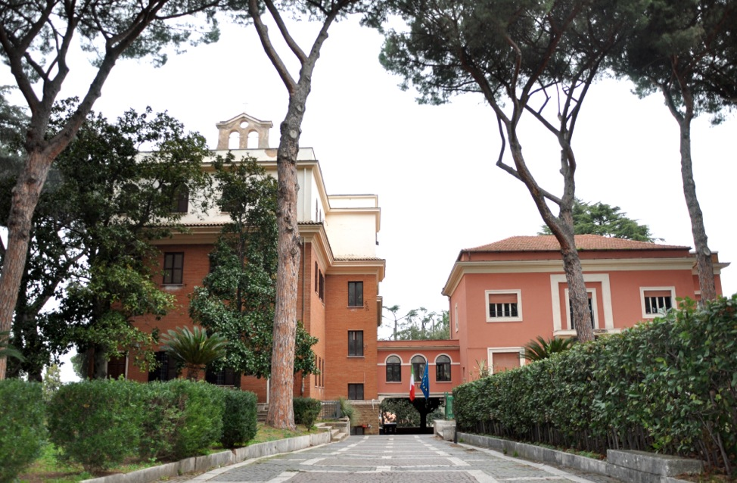
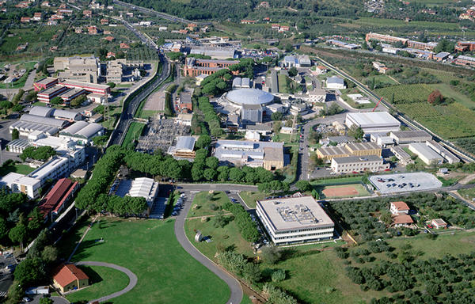
Ist. Prof. Maffeo Pantaleoni
&
Laboratori Nazionali di Frascati dell’INFN
Studenti alternanza scuola-lavoro
Maria Salvi
Elisa Pacifici
Tutor Anna Tacchi

Slide 2
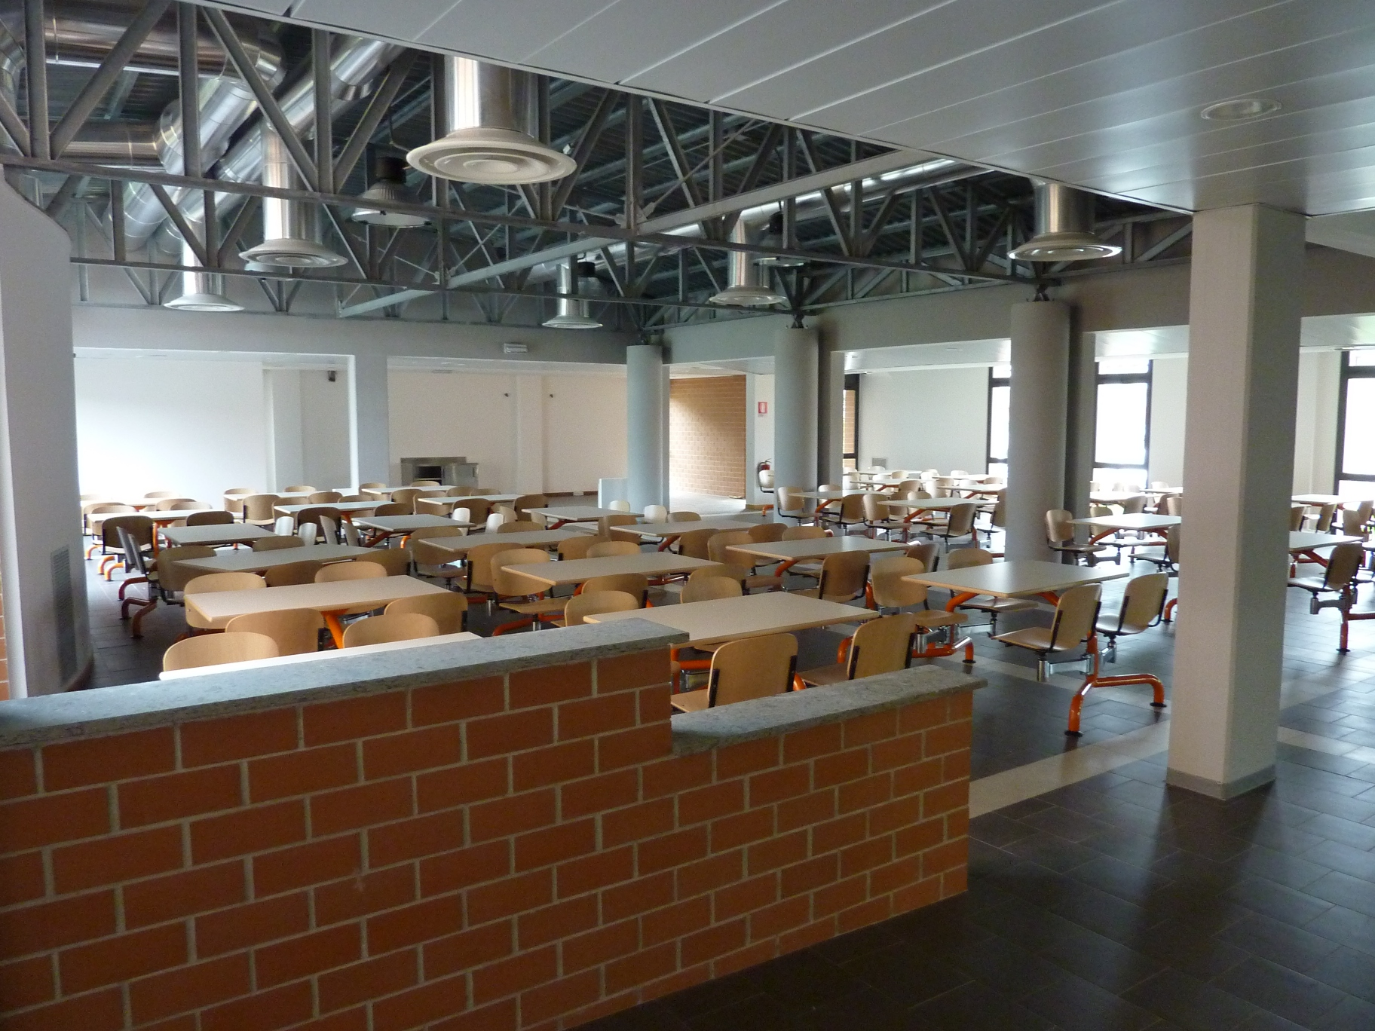
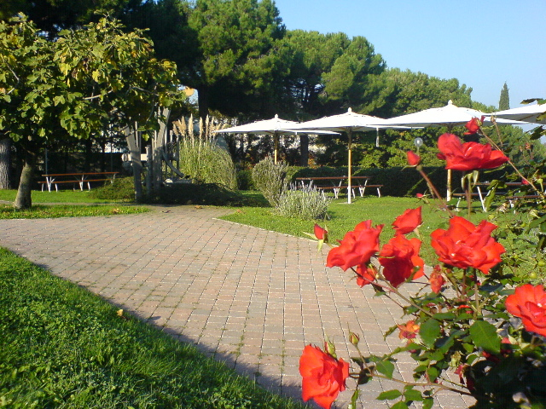
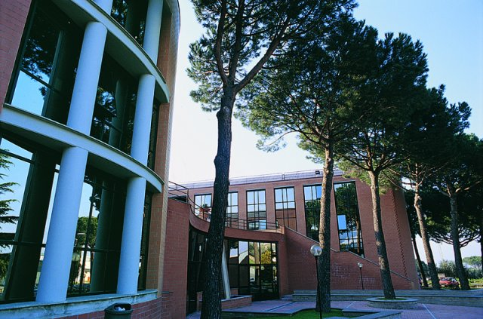
Alternanza scuola-lavoro
Da febbraio ad aprile 2014 siamo state ospiti dei Laboratori Nazionali di Frascati dell’INFN per partecipare ad il progetto di alternanza scuola-lavoro istituito dall’Ente stesso.
Abbiamo lavorato per il Servizio Servizi Generali dei LNF collaborando con la Tutor Anna Tacchi ed il suo collaboratore Massimo Santoni.
Nell’ambito dei compiti del Servizio il nostro tutor ci ha illustrato e poi coinvolto nel suo lavoro, ossia i servizi generali.
Maria Salvi – Elisa Pacifici Ist. Prof.Maffeo Pantaleoni

Slide 3
Servizio Servizi Generali
Il Servizio Servizi Generali dei LNF si occupa dell’organizzazione e della gestione delle attività che riguardano il funzionamento generale dei Laboratori Nazionali di Frascati ed in parte dell’Amministrazione Centrale dell’I.N.F.N.:
Mensa-bar LNF
Pulizie
Guardiania
Giardinaggio
Facchinaggio
Riutilizzo di arredi esistenti
Asilo nido
Coffee break e colazioni di lavoro
Derattizzazione e disinfestazione
Acquisto Materiale igienico + noleggio tappeti anti-polvere
Acquisto e lavaggio indumenti da lavoro
Colonnine distributrici di acqua potabile
Analisi microbiologiche alimenti e attrezzature mensa bar
Leasing, Assicurazioni, manutenzione e documentazione autovetture
Rapporti con il Comune di Frascati per licenze, autorizzazioni e tasse
Rapporti con il Centro ENEA Frascati.
Maria Salvi - Elisa Pacifici Ist. Prof.Maffeo Pantaleoni

Slide 4
Come si lavora
Servizio Mensa e Bar LNF
Viene aggiudicato ad una ditta esterna tramite una gara di appalto. Abbiamo appreso che alla base di una gara viene redatto un capitolato tecnico di appalto che regola i rapporti tra la Ditta e l’Ente per la gestione triennale dell’appalto stesso.
Abbiamo seguito i lavori di preparazione e di apertura.
Servizio di pulizie
Il servizio di pulizie, gestito da ditta esterna, è composto da 21 addetti.
Ogni giorno, il Responsabile della Ditta, ha un incontro con il nostro tutor per la gestione e l’organizzazione del lavoro giornaliero, la gestione degli orari di lavoro ed il controllo delle spettanze degli addetti al servizio.
Maria Salvi - Elisa Pacifici Ist. Prof.Maffeo Pantaleoni

Slide 5
Come si lavora
Servizio di Vigilanza
Nella vigilanza troviamo un personale qualificato, armato e munito di automobili, che garantisce la sicurezza all’interno dell’ INFN.
Anche questo servizio è svolto da una Ditta esterna ed eseguito da 10 unità di personale in turno 24 ore su 24.
Servizio di Facchinaggio e Giardinaggio e altri servizi
Questi servizi, vengono sempre affidati a Ditte esterne, ma con una procedura di ordinativo diretto (con invito ad almeno 5 Ditte) invece che con gara di appalto pubblica.
I servizi generali conducono anche un lavoro di organizzazione e collaborazione con segreterie scientifiche per l’organizzazione di eventi e conferenze: coffee break, attrezzature aule riunione.
Maria Salvi - Elisa Pacifici Ist. Prof.Maffeo Pantaleoni

